Slide 1
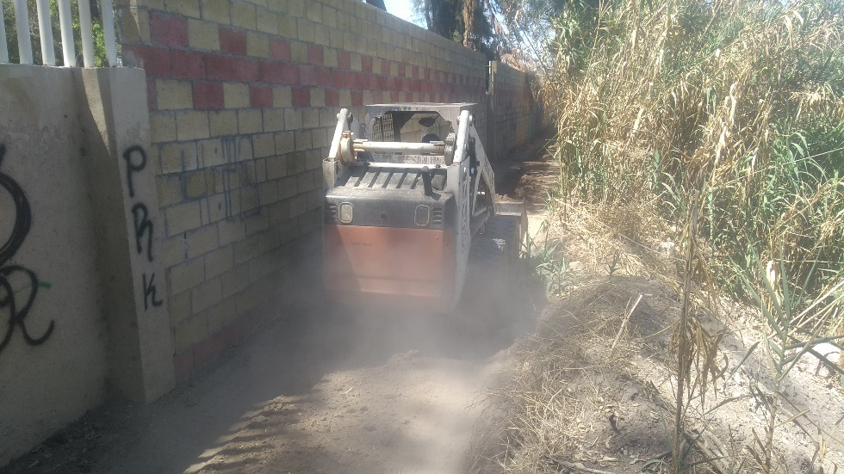
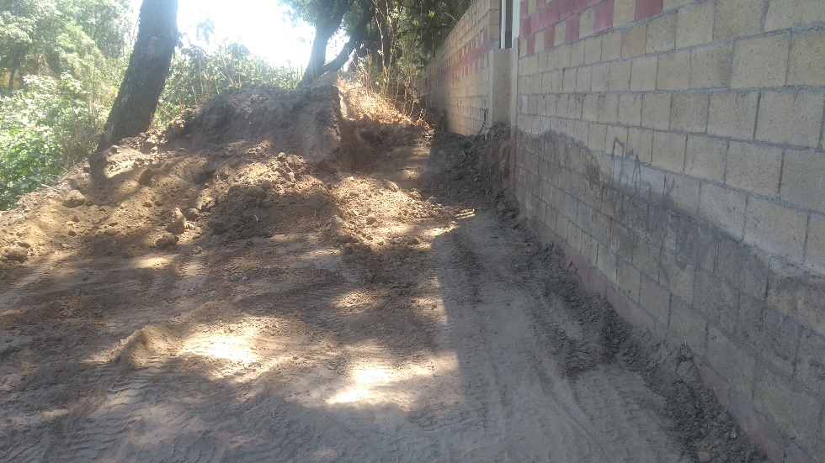
REPORTE MES DE JUNIO MAQUINARIA
TRABAJOS EN LA UNIDAD DEPORTIVA J JESUS RODRIGUEZ BARBA
FECHA INICIO
CONCEPTO
FECHA TERMINO
03/06/2020
MANOBRAS DE LIMPIEZA
23/06/2020

